Slide 1
学生技能展示系统
成员：谢凤 岳丽平 郑佳琪

Slide 2
1
系统技术框架
2
功能点展示
CONTENTS
3
项目贡献情况
4
创新点展示
5
遇到的困难

Slide 3
系统技术框架

Slide 4










系统技术框架
前端框架
Vue + element UI + Echarts
后端框架
Spring Boot + Maven + Mybatis Plus + Easyexcel + hutool +MySql
版本管理工具
Git + Gitee

Slide 5
功能点展示

Slide 6
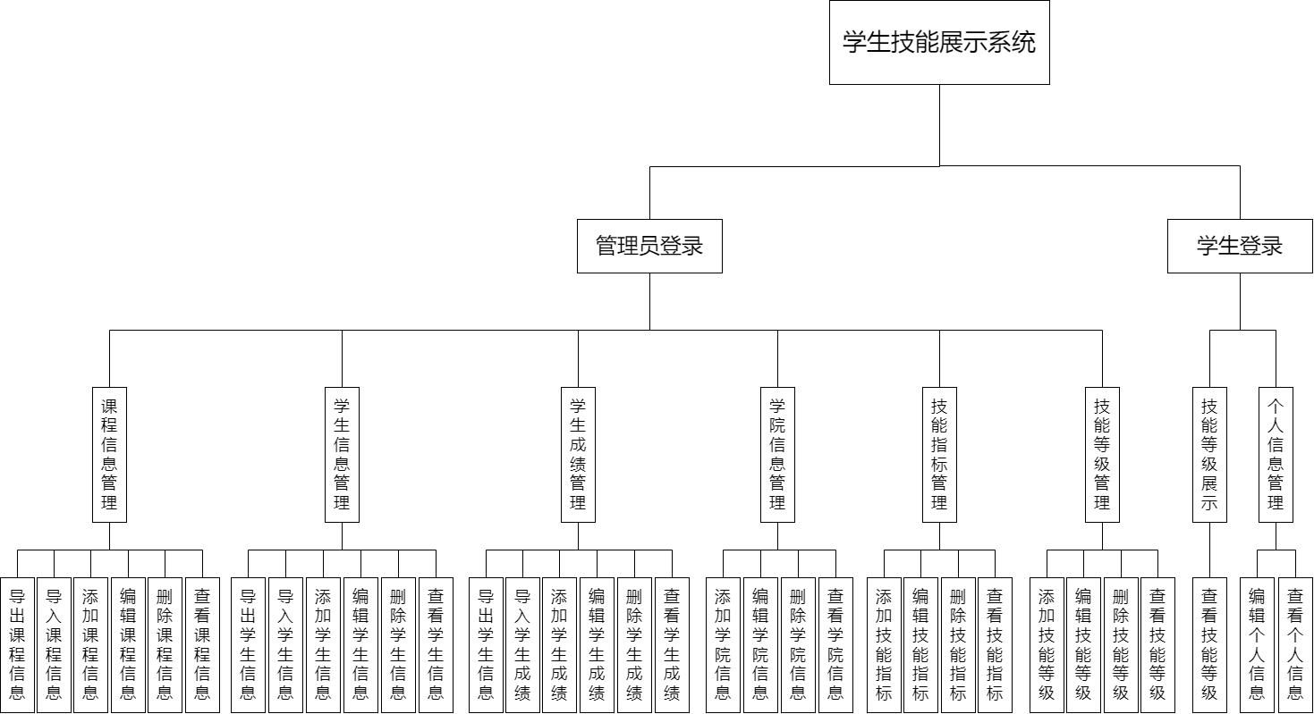
功能点展示

Slide 7
项目贡献情况

Slide 8
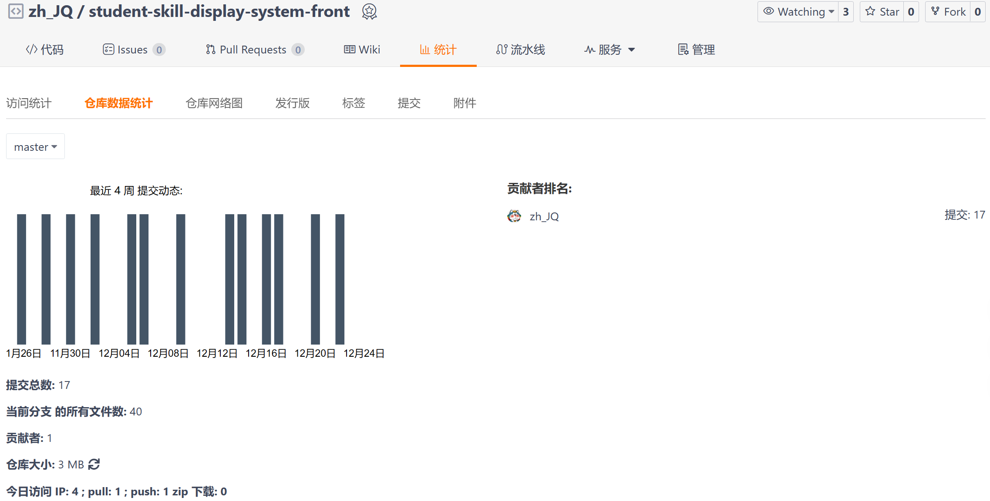
项目贡献情况——前端

Slide 9
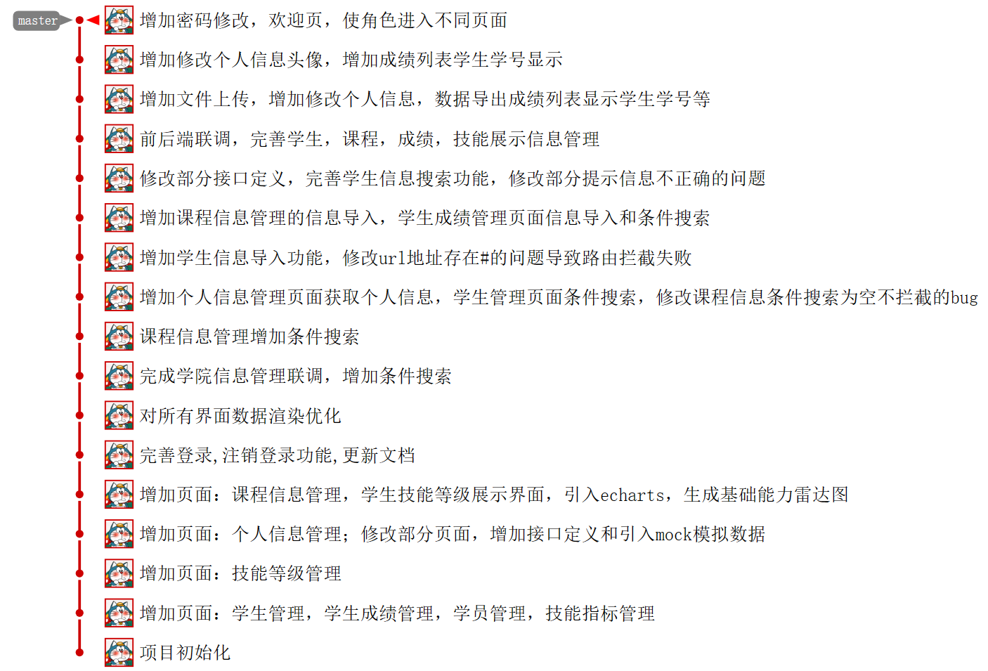
项目贡献情况——前端

Slide 10
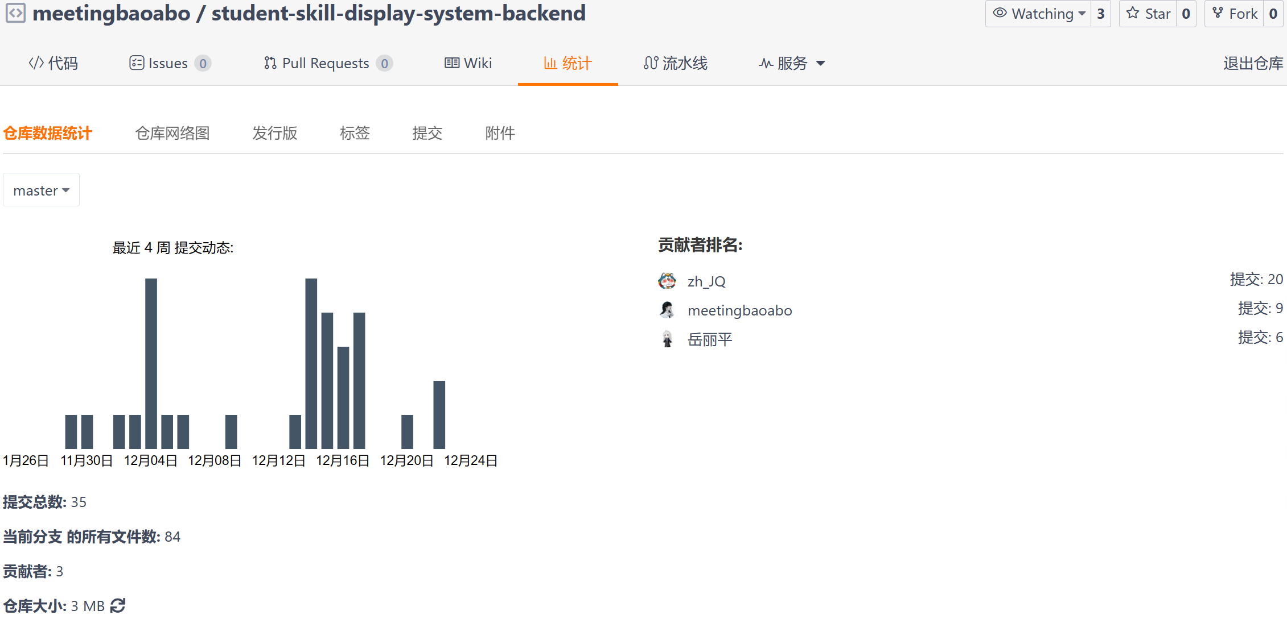
项目贡献情况——后端

Slide 11
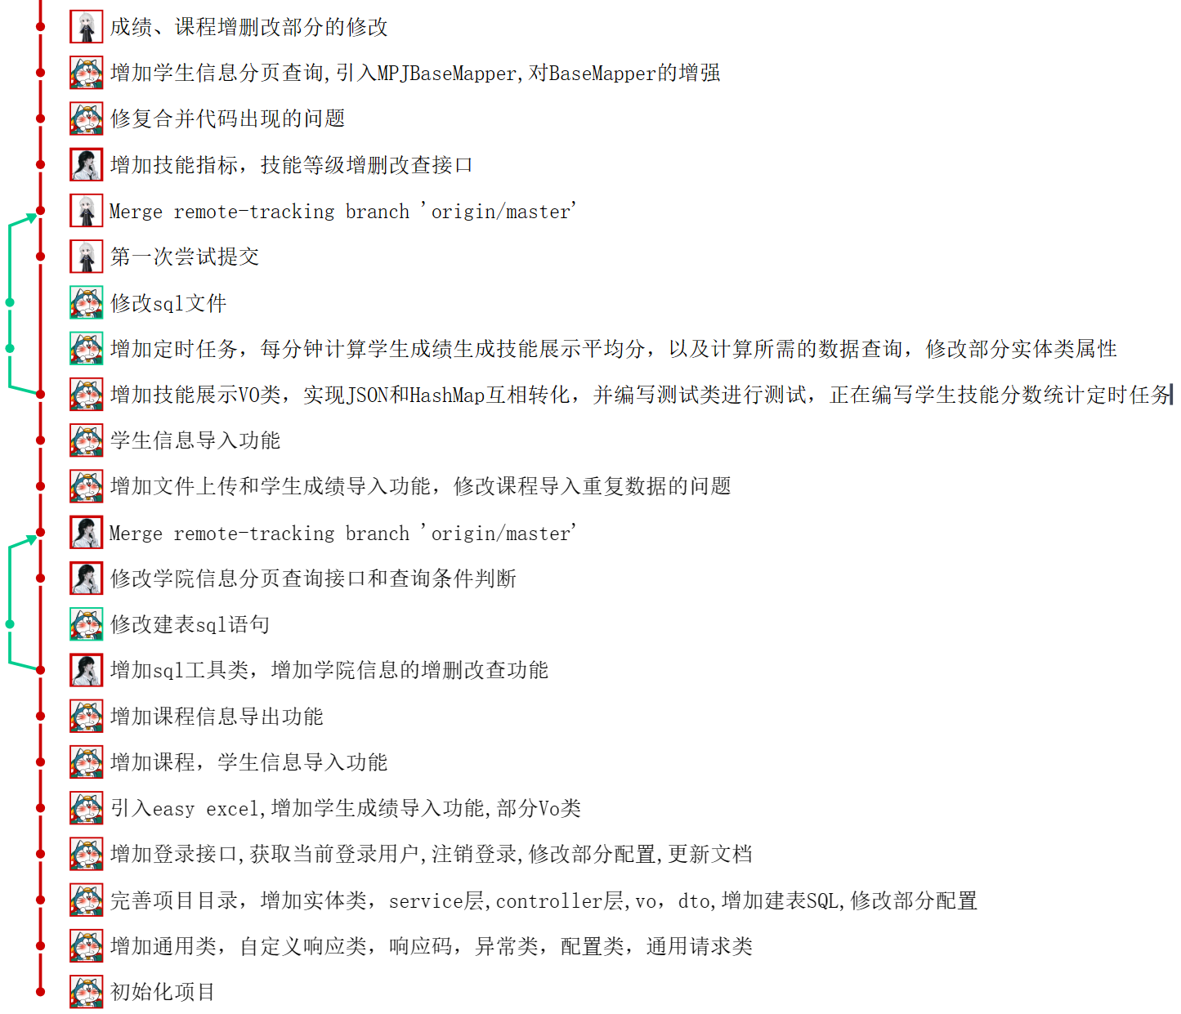
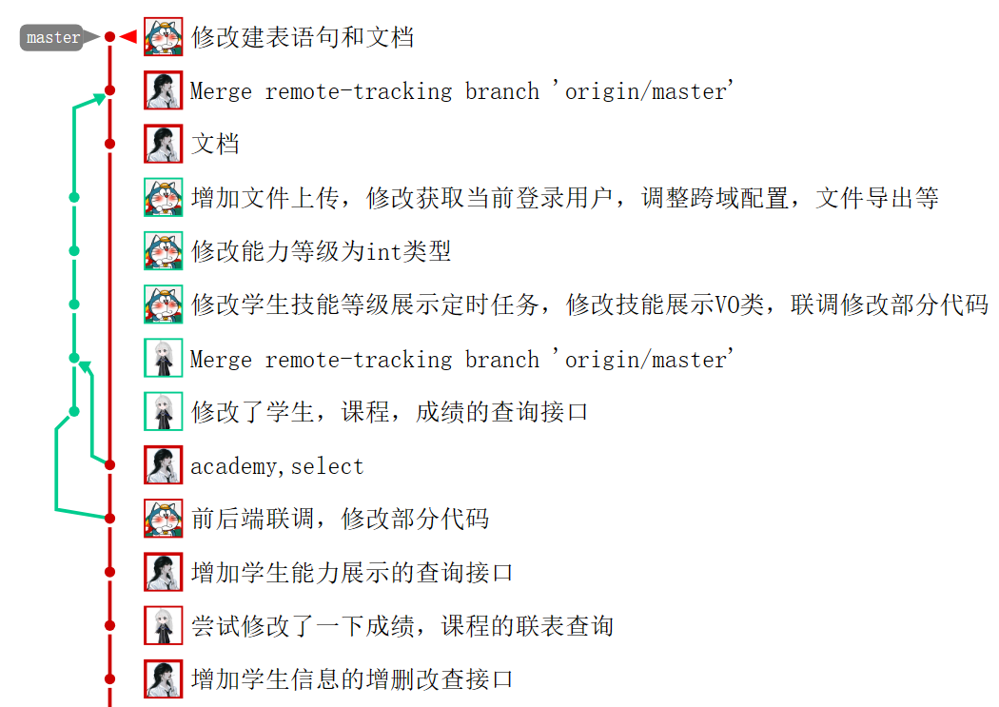
项目贡献情况——后端

Slide 12
创新点展示

Slide 13
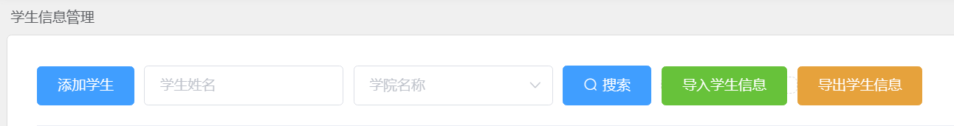
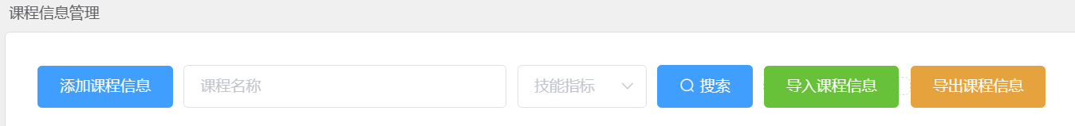
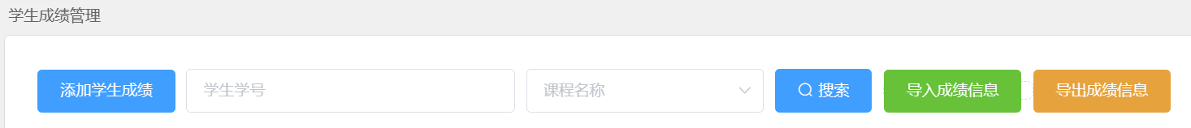
创新点展示
增加了学生信息，课程信息，成绩信息的导入导出功能、增加条件搜索，可以设定条件进行搜索制定列表的内容

Slide 14
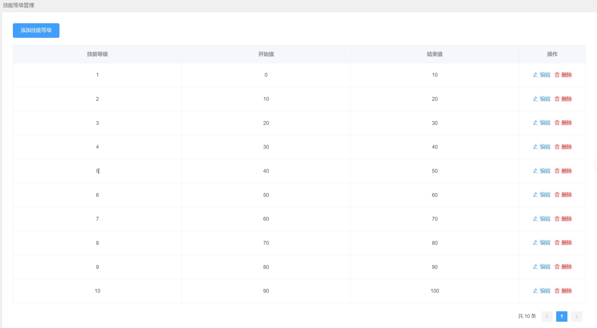
创新点展示
将题目要求的5个技能等级划分增加到10个技能等级划分，雷达图展示效果更加显著

Slide 15
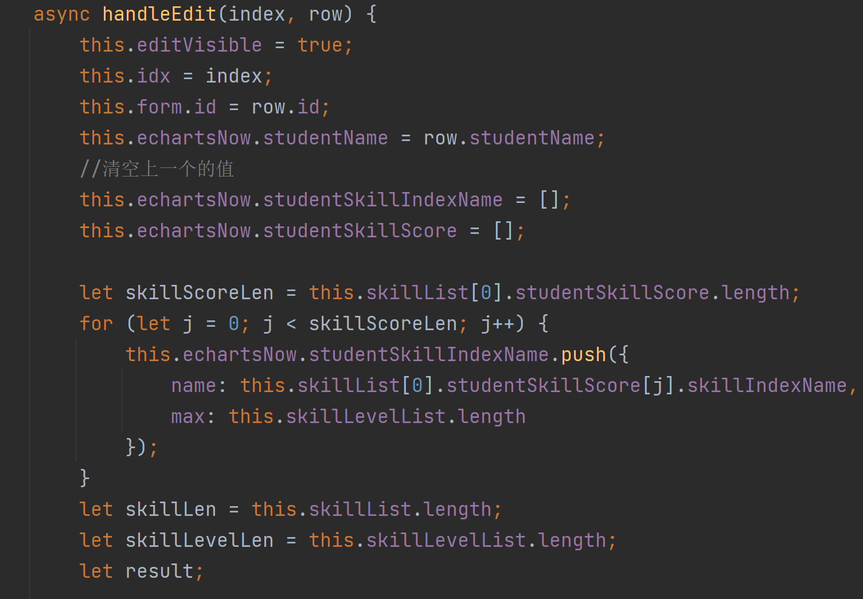
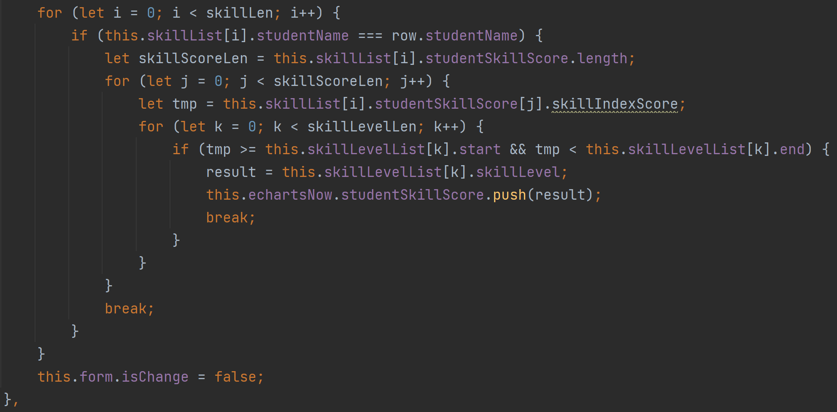
创新点展示
技能指标，技能等级可以动态设置，不需要修改源代码

Slide 16
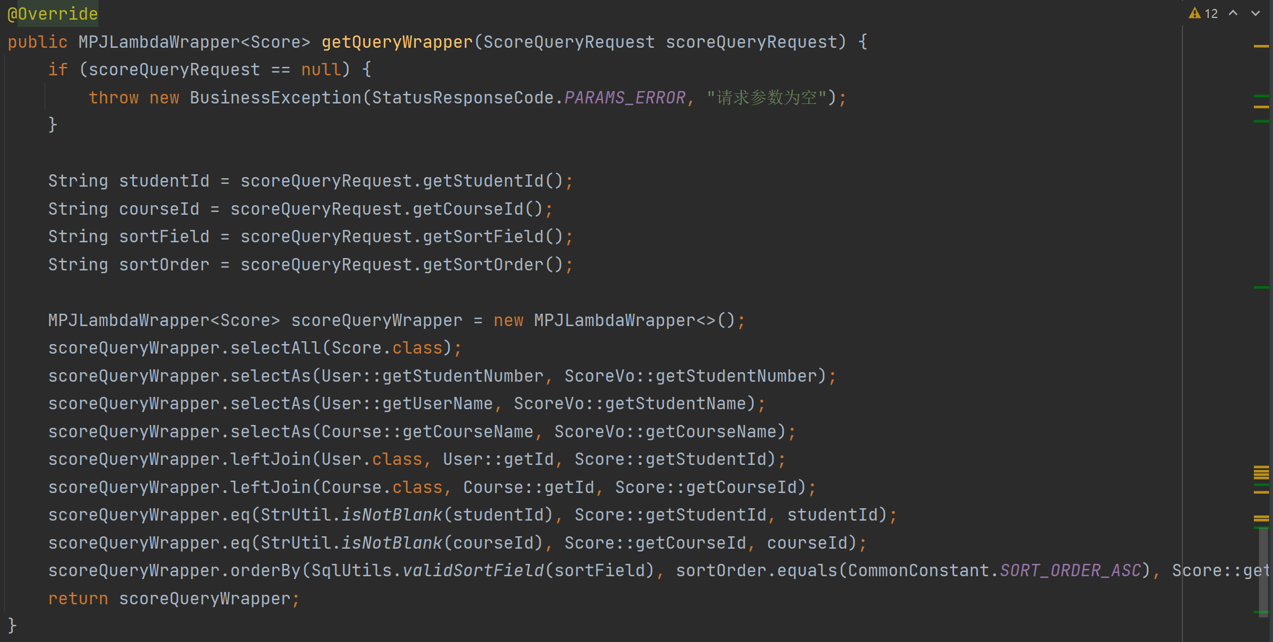
创新点展示
实现联表查询不写sql，将原本的BaseMapper使用MPJBaseMapper代替，MPJBaseMapper在原有BaseMapper的基础上提供了更多的接口，可以实现复杂的SQL查询，如联表查询

Slide 17
5
遇到的困难

Slide 18
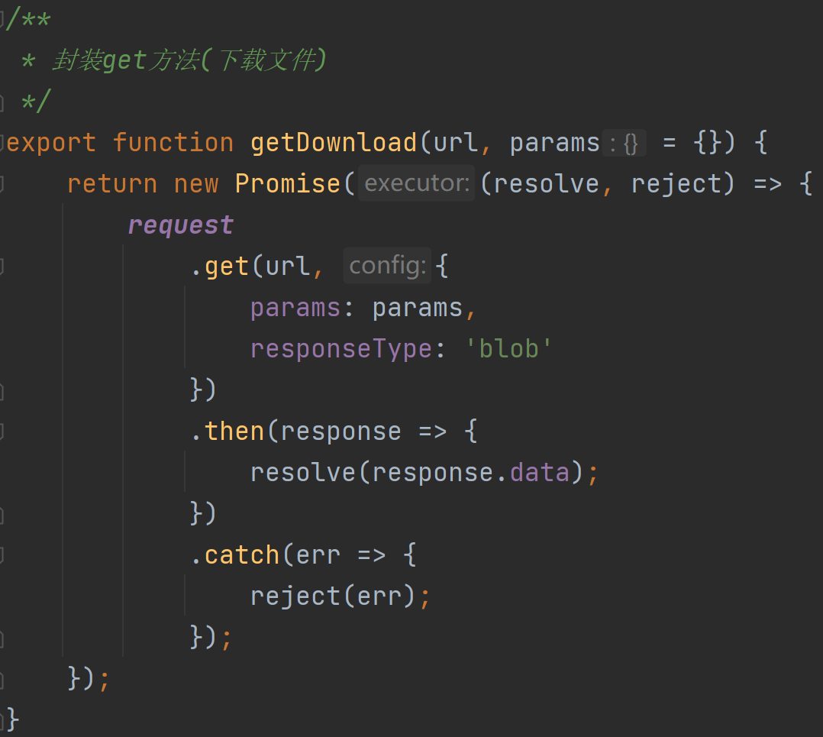
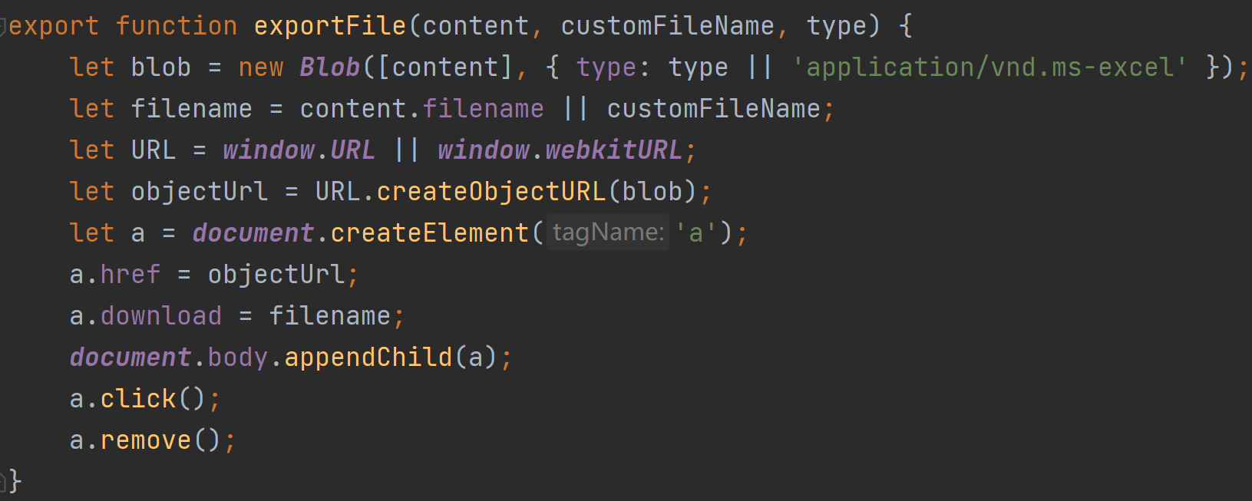
遇到的困难——前端
使用easyexcel第三方工具导出excel文件出现无法下载，或下载文件格式损坏的问题

Slide 19
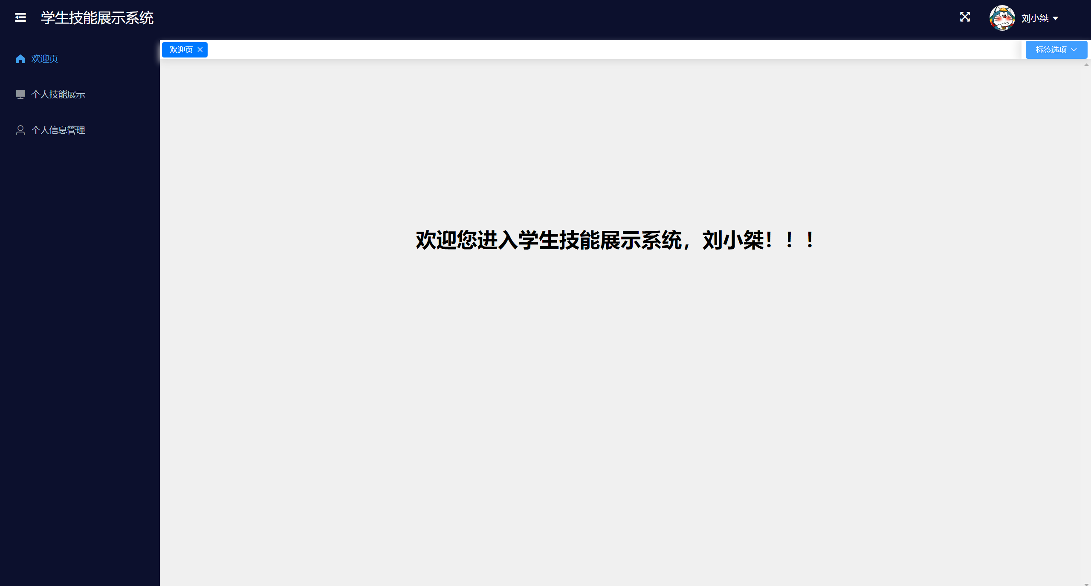
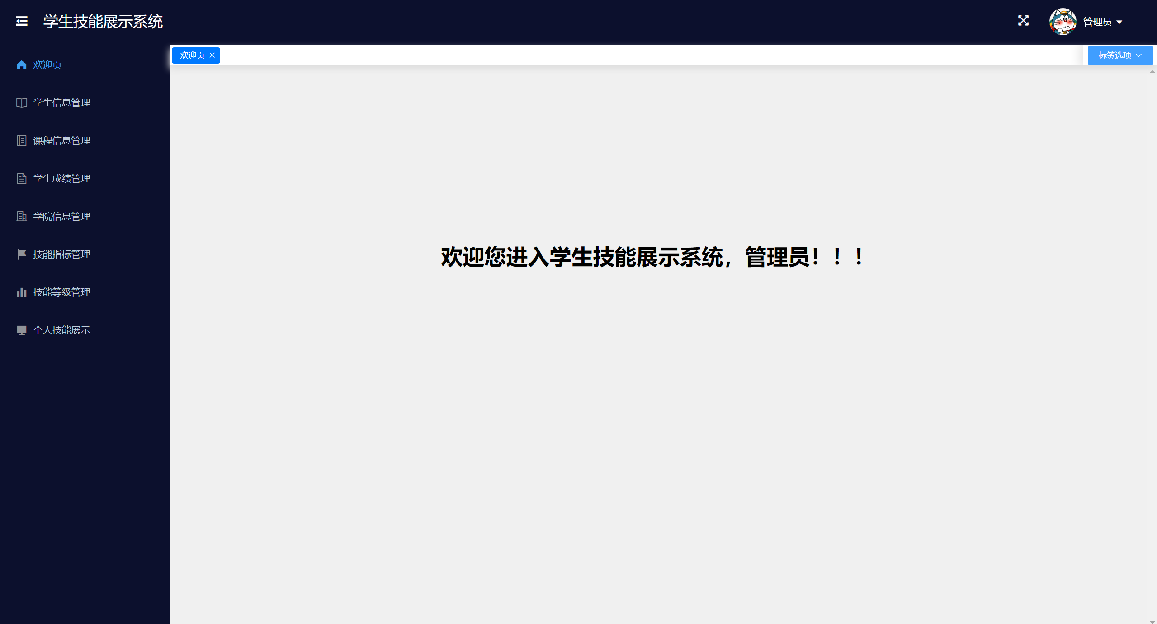
遇到的困难——前端
判断不同用户登录，展示不同的页面，并进行访问权限控制

Slide 20
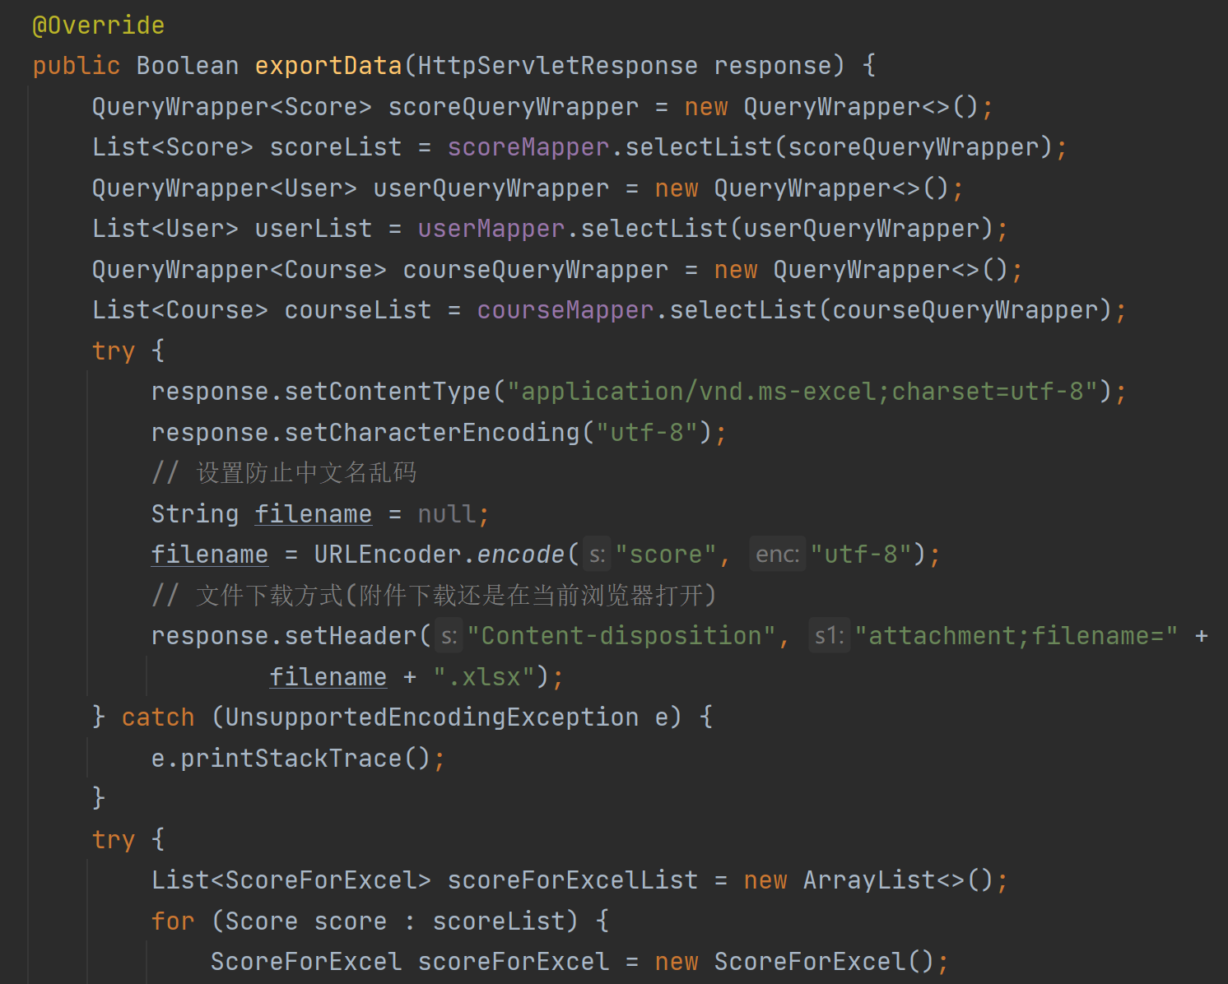
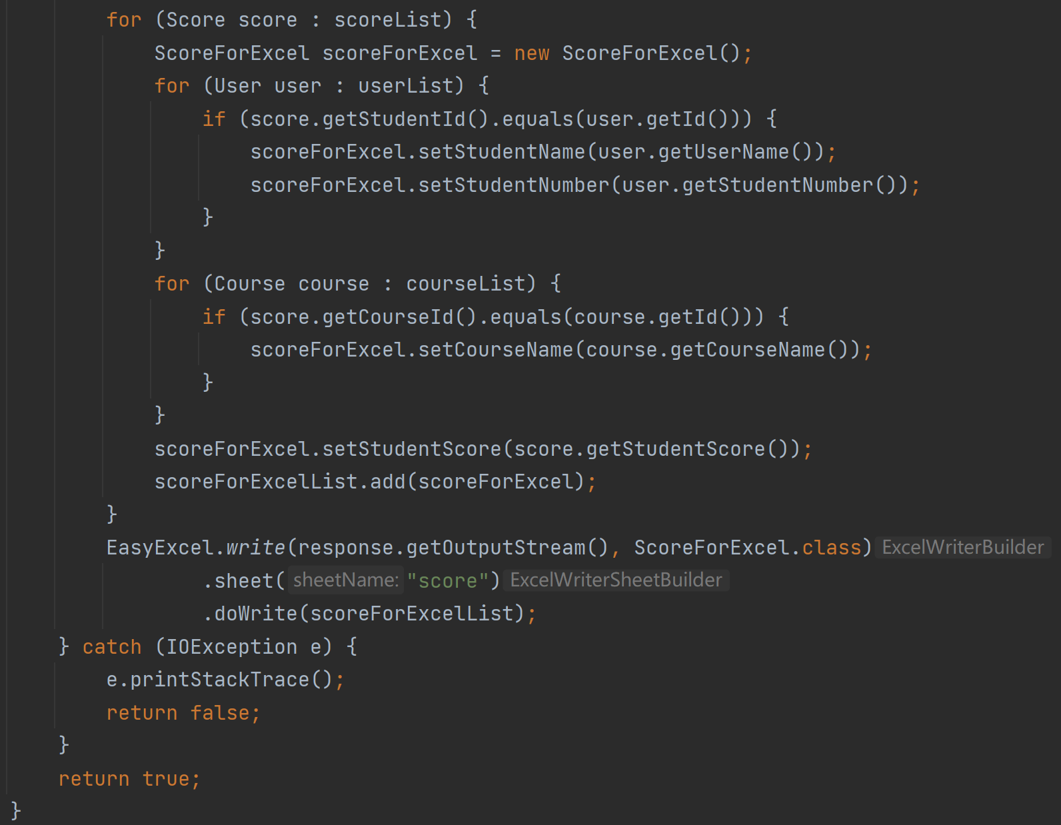
遇到的困难——后端
使用easyexcel第三方工具导出excel文件出现无法下载，或下载文件格式损坏的问题

Slide 21
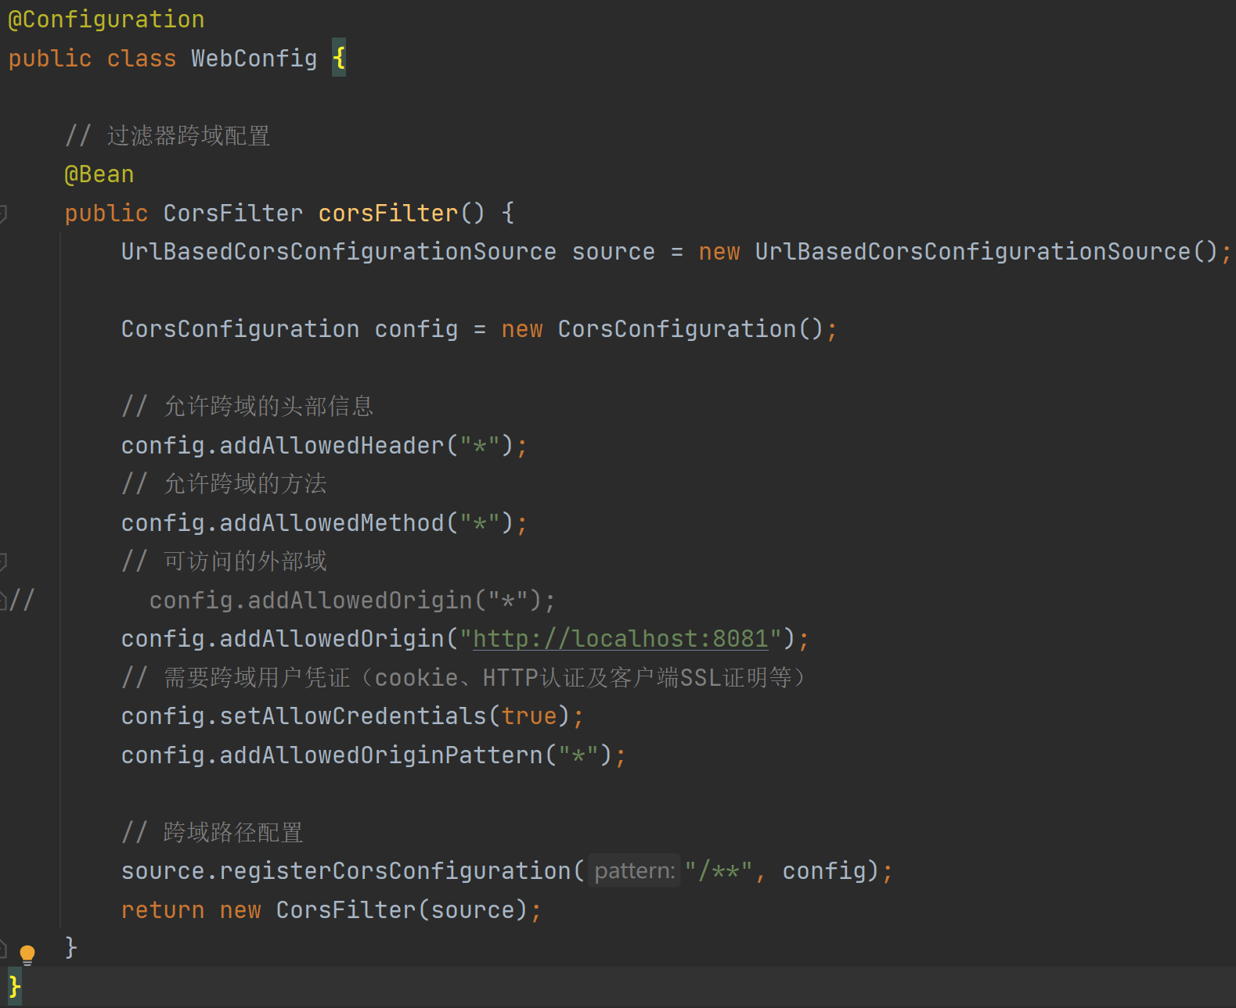
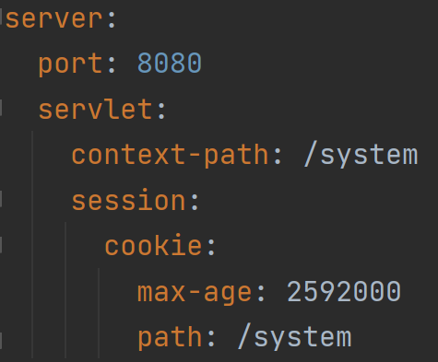
遇到的困难——后端
获取当前登录用户，进行个人信息修改，每次请求的SESSSIONID不同，无法通过请求获取当前用户

Slide 22
学生技能展示系统
感谢您的观看
成员：谢凤 岳丽平 郑佳琪

